Slide 1
Мобильное приложение ПФР

Slide 2


Мобильное приложение ПФР
В марте текущего года запущено Мобильное приложение ПФР, которое предназначено для обеспечения доступа к электронным сервисам ПФР с мобильных устройств, работающих на iOS и Android.
Мобильное приложение ПФР доступно для скачивания из официальных магазинов приложений AppStore и Google Play.

Slide 3
Электронные сервисы Мобильного приложения ПФР
Мобильное приложение предоставит доступ к Электронным сервисам ПФР:
Общедоступные сервисы
Поиск мест приема ПФР
Сервисы информирования
Информирование о состоянии ИЛС
Направить обращение в ПФР
Предварительная запись на приём
Заказ документов ПФР в бумажном виде
Авторизация застрахованного лица
Информирование о назначенной пенсии и социальных выплатах
Информирование о размере (остатке) средств МСК
История обращений

Slide 4

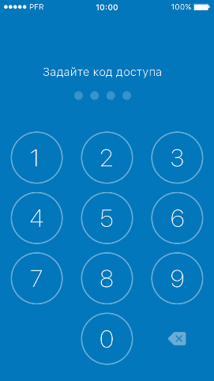
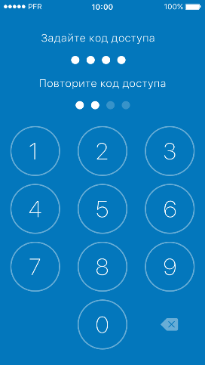
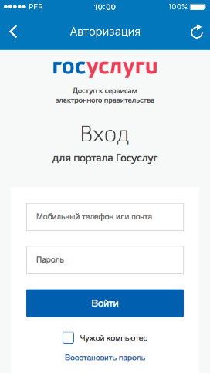
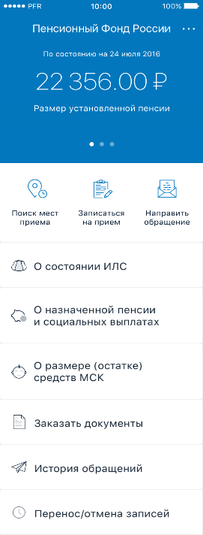
Авторизация пользователя
Приложение неавторизованного пользователя
При авторизации пользователя необходимо ввести пинкод
Подтвердить введенный пинкод
После ввода пинкода отображается страница авторизации ЕСИА
После авторизации в ЕСИА доступны сервисы информирования
Для успешной авторизации необходимо, чтобы пользователь мобильного приложения был зарегистрирован в ЕСИА

Slide 5
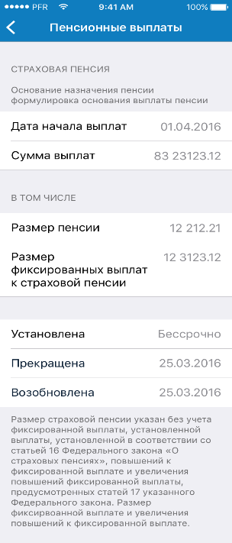
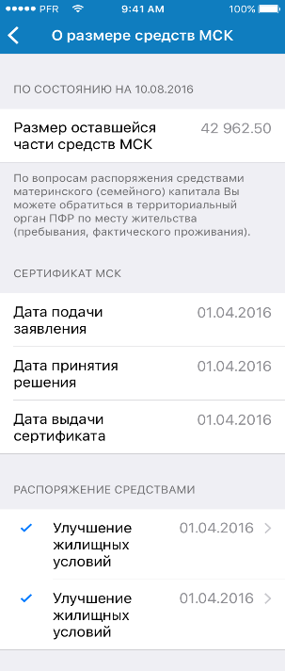
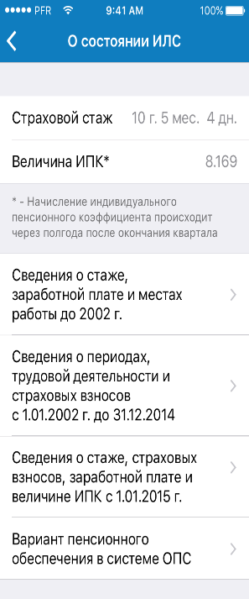
Экраны Мобильного приложения ПФР
Главный экран авторизованного пользователя
Экран «о назначенной пенсии и социальных выплатах»
Экран «О размере остатка МСК»
Экран «О состоянии ИЛС»

Slide 6
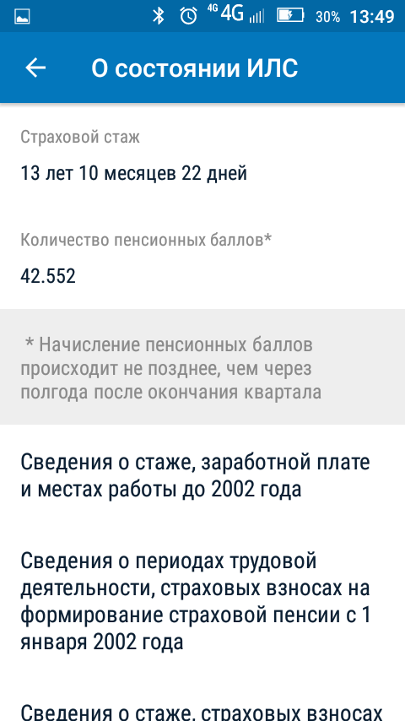
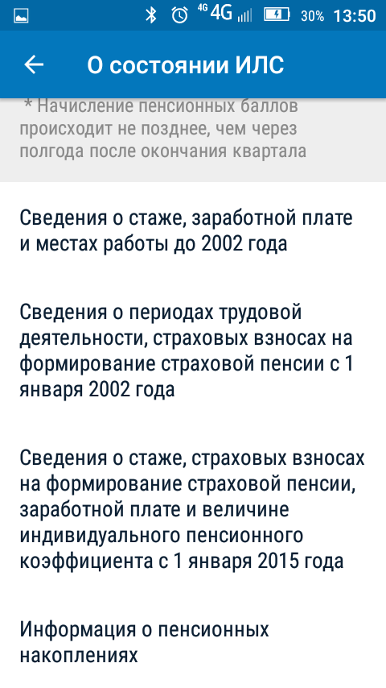
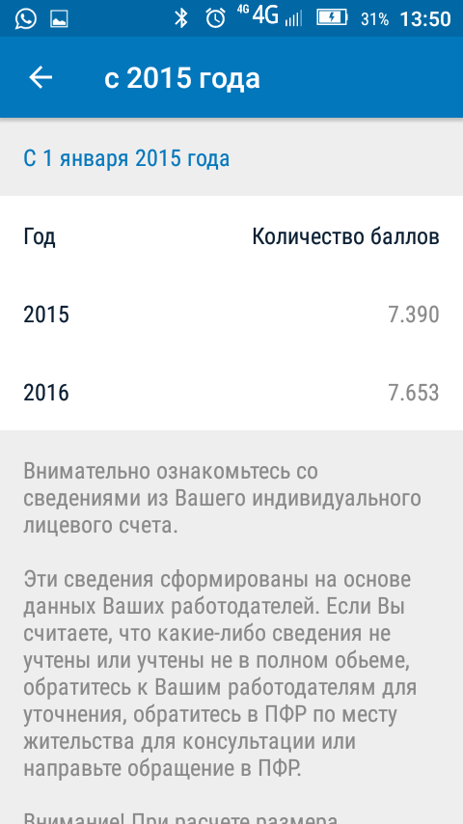
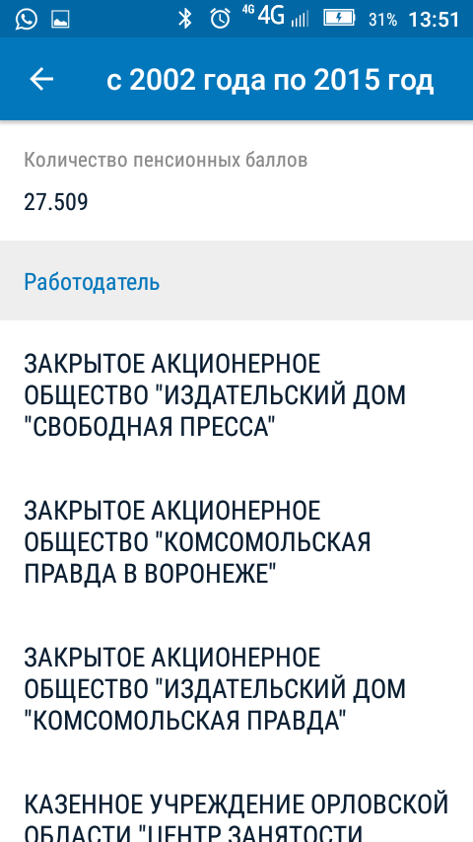
Экран «О состоянии индивидуального лицевого счета»

Slide 7
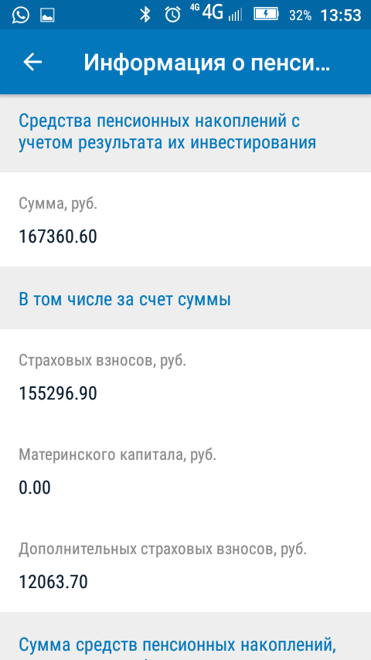
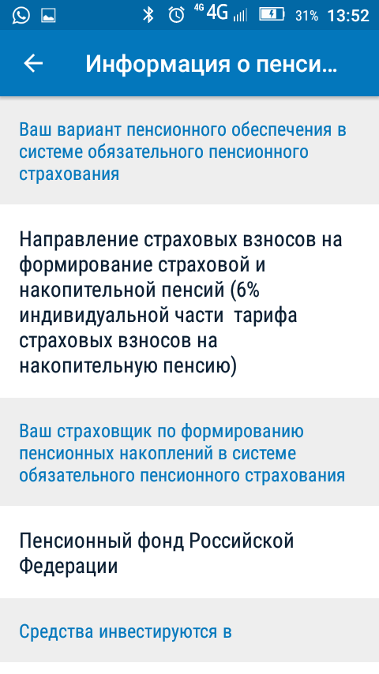
Экран «Информация о пенсионных накоплениях»

Slide 8
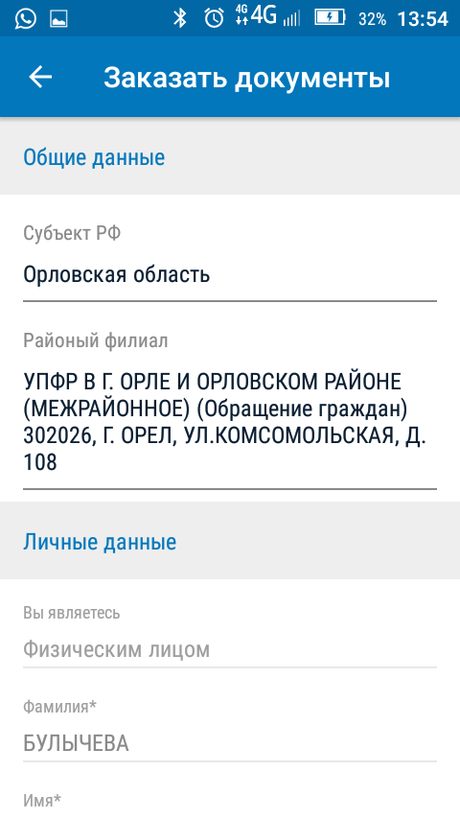
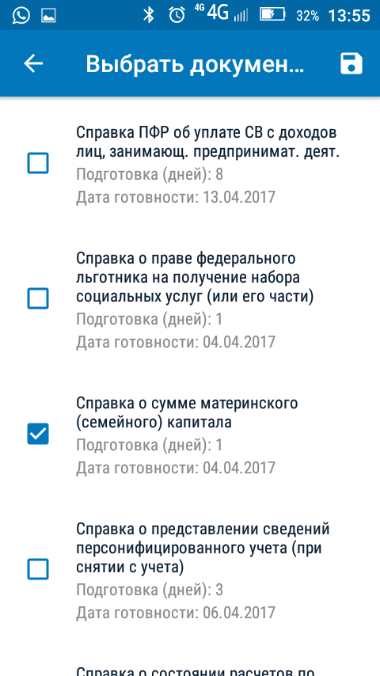
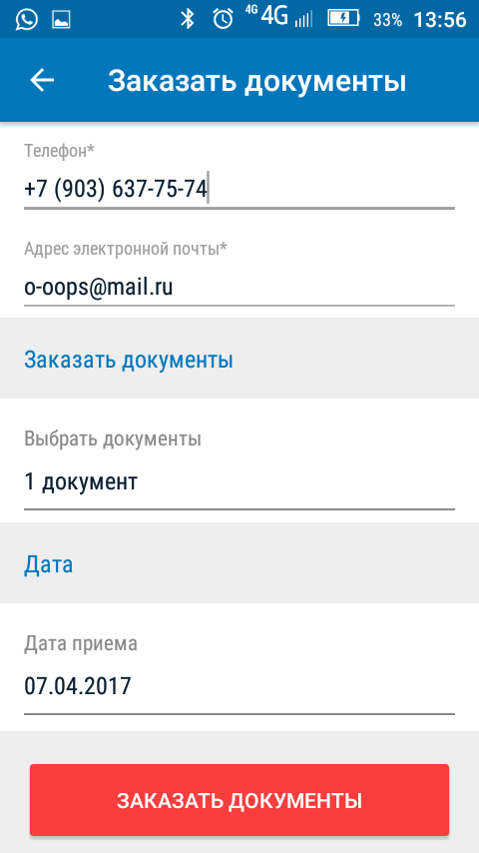
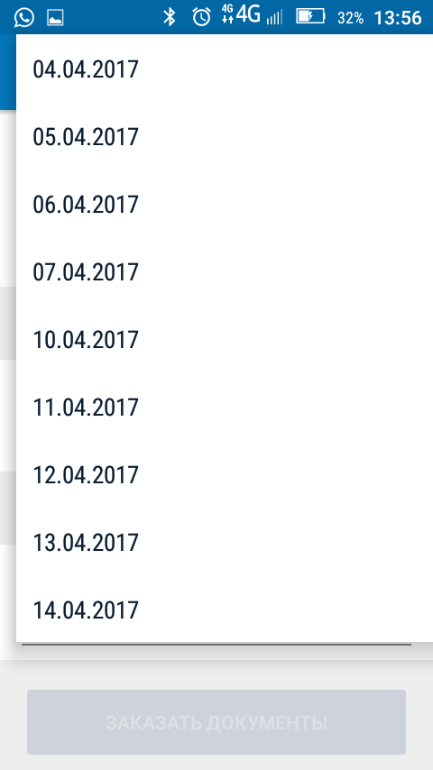
Сервис «Заказать документы»

Slide 9
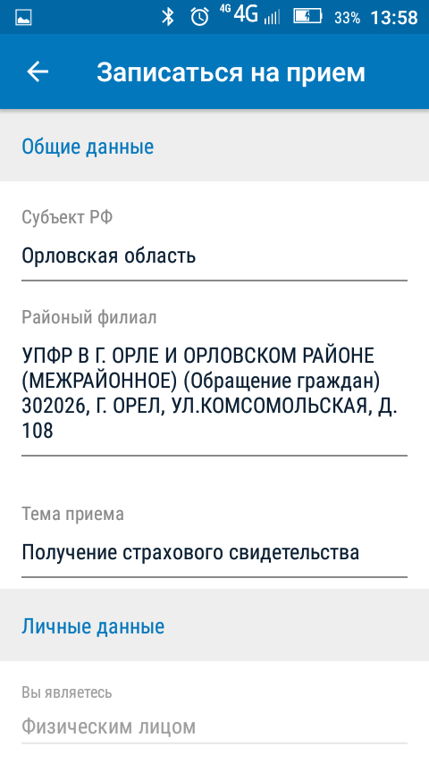
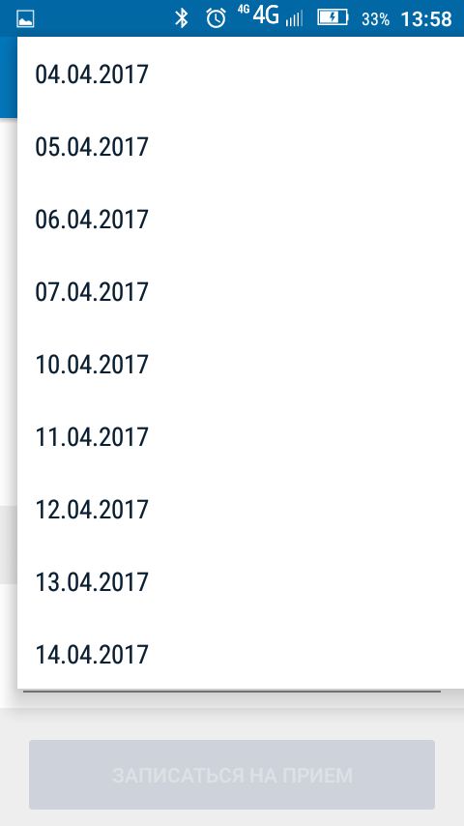
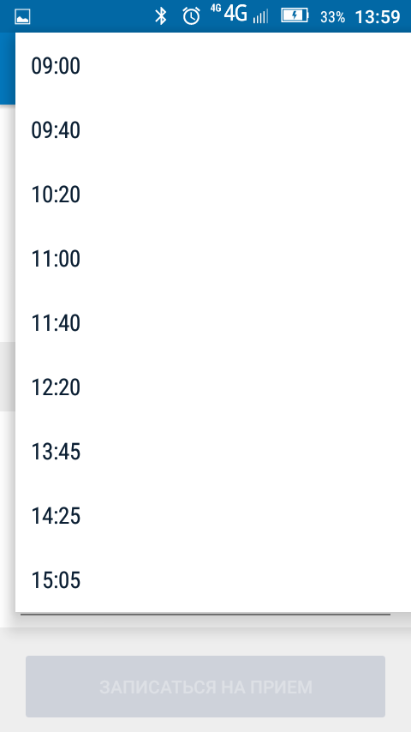
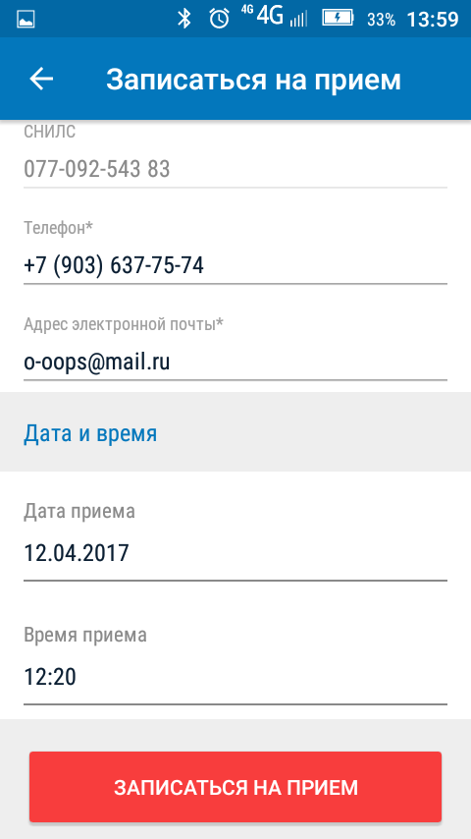
Сервис «Записаться на прием»

Slide 10
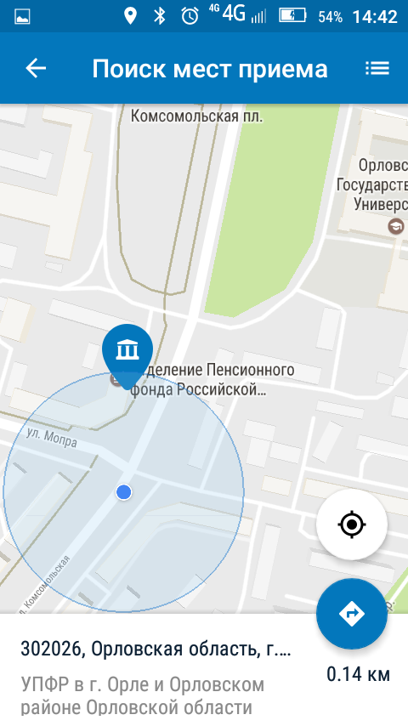
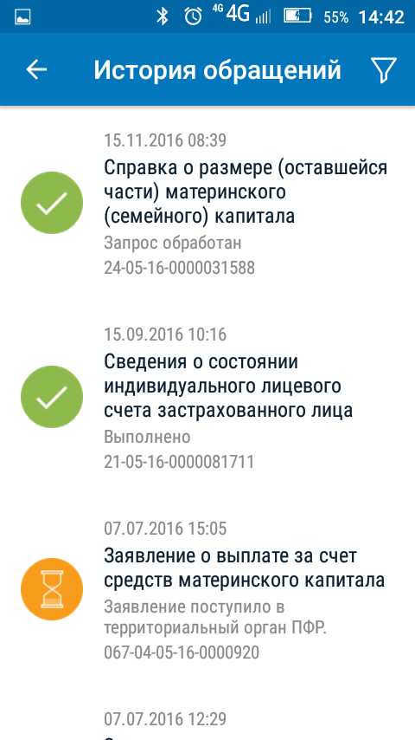
Сервисы «Поиск мест приема и история обращений»

